Slide 1

How CROSS PLATAFORM is your .NET?
Portabilidade na Plataforma .NET
Alessandro Binhara

Slide 2
Agenda
Visão geral da plataforma .NET
  O Padrão ECMA
  Linguagem C#
  Por que .NET é Portável
  Conceitos .NET
    A CLR – Common Language Runtime
    A CLS – Common Languagem Specification
    A CTS – Common Type System
    IL – Intermefial Language

Slide 3
Agenda
Portabilidade em .NET
  Projeto Rotor
  Projeto Mono
  Projeto Portable DotGNU
Cuidados para portal o software entre sistemas operacionais
Ferramentas .NET multiplataforma
Exemplos de aplicações
Exemplos de Codificação
Cases de sucesso

Slide 4

A Plataforma .NET

Slide 5
Plataforma .NET
Introdução da linguagem C#
Uso de uma Máquina Virtual CLI
  Gerenciamento de Memória
  Coletor de Lixo
Suporte a Múltiplas Linguagens
Uma biblioteca de classes consistente

Slide 6
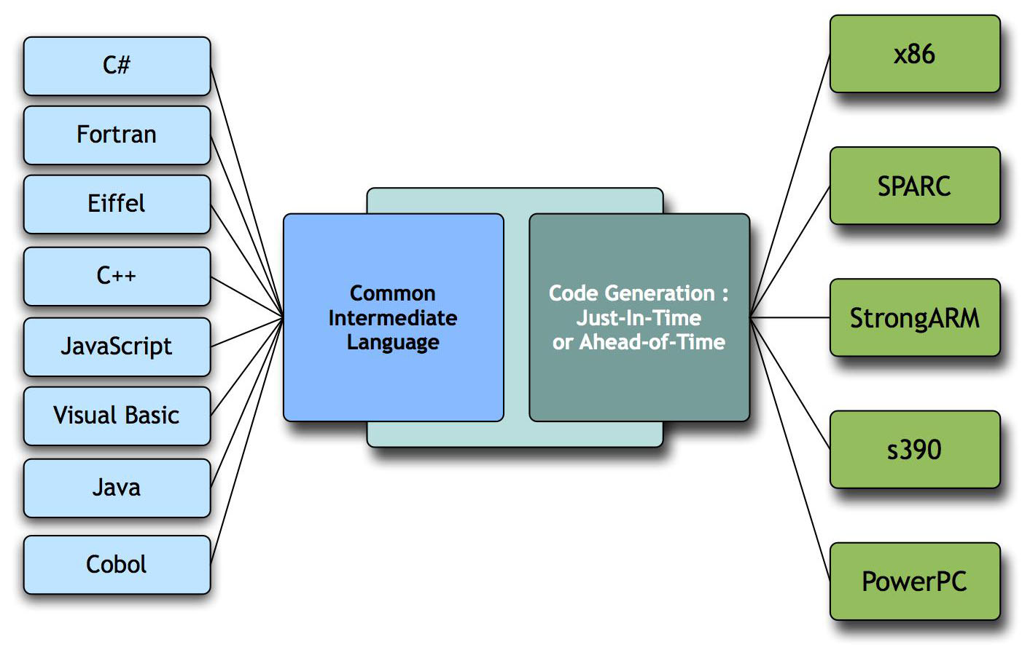
Multi-Linguagem e Multi-Plataforma

Slide 7
Em 2001
Microsoft Lança a plataroma .Net
  Coloca o C# como um padrão
  O Core do .Net é colocado como padrão
Plataforma Microsoft .Net
  Mult-linguagem
  Coletor de Lixo
  C# tem mais recursos que o java

Slide 8
O Padrão é ECMA/ISO
As especificações do Framework .Net padronizadas pelo ECMA abordam o compilador e a runtime
O compilador C# é o ECMA 334
O CLI (Common Language Infrastructure) é o ECMA 335
  Permite que as aplicações rodem independentes de plataforma de hardware e de software básico

Slide 9
O que existe além do ECMA
O .Net possui outros componentes além do que está no ECMA
  ASP.NET
    Web Forms
    WebServices
  ADO.NET
  Windows Forms
  DirectoryServices

Slide 10
Conceitos do .Net
Conjunto de padrões registrados na ECMA:
  Linguagem C# (Padrão ECMA-334)
  Common Language Infrastructure (CLI) (Padrão ECMA-335):
    Common Language Runtime (CLR)
    Common Intermediary Language (CIL)
    Common Language Specification (CLS)
      Common Type System (CTS)

Slide 11
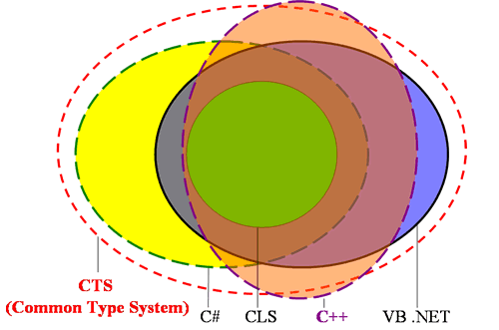
Conceitos do .Net

Slide 12
Linguagens Disponíveis
Ada for .NET – A# (http://www.usafa.af.mil/df/dfcs/bios/mcc_html/a_sharp.cfm)
VisualBasic.NET – mbas e bmcs (http://www.mono-project.com)
ANSI C
  CSCC - http://www.gnu.org/projects/dotgnu/pnet.html
  ICC - http://www.cs.princeton.edu/software/lcc/
C# - mcs (mono-project) e cscc (DotGNU)
Eiffel - Eiffel ENViSioN! (Eiffel Software)
Fortran - Lahey/Fujitsu Fortran for .NET (Lahey Computer Systems, Inc.)
Cobol
  NetCOBOL - COBOL for .NET (Fujitsu -)
  Net Express (Micro Focus)
  KICKS for .NET™ (Intensity Software)
Hasquel - Hugs98 for .NET http://galois.com/~sof/hugs98.net/
Lisp
  RDNZL - http://www.weitz.de/rdnzl/
  Foil - http://foil.sourceforge.net/
  L Sharp .NET - http://www.lsharp.org/

Slide 13
Linguagens Disponíveis
Python
  IronPython - http://www.ironpython.com/
  Python for .NET compiler - http://starship.python.net/crew/mhammond/dotnet/
  Python for .NET - http://www.zope.org/Members/Brian/PythonNet/index_html
Boo
  Liguagem Boo - http://boo.codehaus.org/
Ruby
  Ruby/.NET - http://www.saltypickle.com/rubydotnet/
  NETRuby - http://www.geocities.co.jp/SiliconValley-PaloAlto/9251/ruby/nrb.html
Smalltalk
  SmallScripts - http://www.smallscript.org/
  #Smalltalk
  LSWVST.Net - http://www.lesser-software.com/en/content/products/lswvst/lswvst-net.htm
Prolog
  P # - http://www.dcs.ed.ac.uk/home/jjc/psharp/psharp-1.1.3/dlpsharp.html
TCL/TK
  Mailframe - http://www.mailframe.net/Products/TCL/
  TickleSharp - http://forge.novell.com/modules/xfmod/project/?ticklesharp

Slide 14
Linguagens Disponíveis
Logo
  TurtleTracks Logo - http://www.mech.upatras.gr/~robgroup/logo/turtletracks/index.html
  Mono Logo - http://monologo.sourceforge.net/
Perl
  PerlSharp - http://taubz.for.net/code/perlsharp/
LUA
  Lua.NET - http://www.lua.inf.puc-rio.br/luanet/
Pascal
  TMT .NET Project
  RemObjects Chome - http://www.chromesville.com/
JavaScript
  JScript .NET
  Jscript - (DotGNU)
  JANET - http://janet-js.sourceforge.net/
PHP
  Phalanger
  IronPHP - http://ironphp.sourceforge.net/
  PHP4Mono – http://php4mono.sourceforge.net

Slide 15
Common Language Runtime CLR
Motivos:
  Diminuir a combinação Linguagens x CPUs
  Operações simplificadas e unificadas entre plataformas
  Portabilidade e Segurança
História:
  ~ 1970: P-Code (Pascal), D-Code (Gardens):
    1 byte por instrução
  ~ 1990: Bytecode Java
    Informação simbólica embutida
    Offsets resolvidos na hora do “deployment”

Slide 16
Common Language Runtime CLR
Componentes
  Compilador “Just-In-Time”
  Virtual Execution System (VES)
    Verificador em “load-time”
    Garante a inicialização das variáveis
    Verifica os limites de vetores (bound checking)
  Garbage Collector (GC)
    Bloqueia o acesso a posições de memória desalocadas
    Impede “memory leaks”

Slide 17
Common Language Runtime CLR
Virtual Execution System (VES)
    Máquina abstrata com pilha
    Instruções recebem operandos de uma pilha de avaliação (evaluation stack), que também é chamada simplesmente de “pilha”
      .Net: pilha lógica
      Java: pilha de 32 bits
    Registro de ativação
      Definição dos métodos
      Assinatura dos métodos
      Criado a cada chamada (ativação) do método
      Alocado em uma pilha de tempo de execução, que também é chamada simplesmente de “stack frame”

Slide 18
Common Language Specification CLS
Não devem haver variáveis estáticas globais
Padrões de nomes de campos, propriedades e métodos
Apenas alguns tipos primitivos podem ser usados e nenhum tipo “boxed”
Métodos com número variável de parâmetros não são permitidos
Ponteiros para dados ou funções não são permitidos
Para saber mais: http://msdn.microsoft.com/library/en-us/cpguide/html/cpconwhatiscommonlanguagespecification.asp

Slide 19
Common Language Specification CLS
Common Type System (CTS)
  Tipos por valor
    Escalares
    Enumerações
    Referências Tipadas
    Value Classes (C# structs)
  Tipos por referência
    Ponteiros
    Delegates
    Eventos
    Interfaces
    Objetos

Slide 20
Common Type System CTS
Tipos por Valor
Escalares
  “Built in”
    bool ( .u1 ) { C# bool } [ true = i4.1; false = i4.0 ]
    wchar ( .u2 ) { C# char }
    float32 ( .r4 ) { C# double }
    float64 ( .r8 ) { C# float }
    int16 ( .i2 ) { C# short }
    int32 ( .i4 ) { C# int }
    int64 ( .i8 ) { C# long }
    unsigned int8 ( .u1 ) { C# byte }

Slide 21
Common Type System CTS
Tipos por Valor
Escalares
  Nativos
    unsigned int16 ( .u2 ) { C# ushort }]
    unsigned int32 ( .u4 ) { C# uint }]
    unsigned int64 ( .u8 ) { C# ulong }]
    int8 ( .i1 ) { C# sbyte }]
  Não são compatíveis com a CLS

Slide 22
Intermediary Language
O que é IL?
Porque IL?
Características da IL
O que é a CLR?
Estrutura da CLR
  Pilha
  Garbage Collector
  Just-In-Time Compiler

Slide 23
O que é IL?
Conhecidos como Bytecodes (assembler) do .NET
Linguagem interpretada e/ou compilada pela CLR (Máquina Virtual)
Gerada pelos compiladores das linguagens
.NET como C#, Visual Basic, Delphi.NET
É executado tanto pelo Framework .NET quanto pelo Framework Mono

Slide 24
Porque IL?
IL é independente de plataforma de hardware
IL é a linguagem unificada para execução dentro do padrão .NET
Diminui a combinação de plataformas x linguagens a serem desenvolvidas
Possibilita uma forma única de controle de segurança e validação nos executáveis

Slide 25
Características da IL
Independente de plataforma
Executada pelo CLR (Runtime)
Não apresenta registradores
Passa os parâmetros sempre pela pilha
Apresenta instruções específicas para cada tipo básico de variável

Slide 26
O que é a CLR?
Máquina abstrata de execução
Gerencia a memória
Gerencia o carregamento dos assemblies
Dentro do mono é a única parte que deve ser portada entre plataformas

Slide 27
Estrutura da CLR
Pilha
  Serve para a transferência de informação entre métodos e como parâmetros para as instruções IL
Garbage Collector
  Gerencia a alocação de memória (nos códigos gerenciados)
  Impede o acesso a posições de memória não alocadas
Just-In-Time Compiler
  Faz a compilação em tempo de execução

Slide 28
Como funciona a CLR?
Ao se chamar um método uma pilha de avaliação e um registro de ativação são criados
As variáveis locais são criadas e sua memória alocada
O código do método é executado
O retorno é colocado na pilha
O valor da posição atual da pilha é colocado (como cópia) na pilha do contexto em que o método é chamado
A pilha de avaliação e o registro de ativação são destruídos

Slide 29
Exemplo de Array
Runtime (CLR) ou Máquina Virtual
Pilha
Registro de
Ativação
Método x
  .locals \
  (int32[,] foo)
  ldc.i4.0
  ldc.i4.6
  ldc.i4.0
  ldc.i4.5
  newobj \
  instance \
  void int32[,] \
  ::.ctor \
  (int32, int32, \
  int32, int32)
  stloc foo
  5
  0
  6
  0
  int32[,] foo
Notes:
Na chamada do método, cria a pilha de avaliação e o registro de ativação.
Declara as variáveis locais.
Executa as instruções que carregam o conteúdo inicial da pílha, a saber:
valor mínimo da primeira dimenção: 0
valor máximo da primeira dimenção: 6
valor mínimo da segunda dimenção: 0
valor máximo da segunda dimenção: 5
ou seja, criou int32[7,6]

Slide 30
Exemplo de Array
Runtime (CLR) ou Máquina Virtual
Pilha
Registro de
Ativação
Método x
  .locals \
  (int32[,] foo)
  ldc.i4.0
  ldc.i4.6
  ldc.i4.0
  ldc.i4.5
  newobj \
  instance \
  void int32[,] \
  ::.ctor \
  (int32, int32, \
  int32, int32)
  stloc foo
  5
  0
  6
  0
  int32[,] foo
Notes:
Executa a instrução que cria um novo objeto (Array) do tipo de foo, que está na pilha (int32 [,]).
A instrução newobj retira da pilha os parâmetros

Slide 31
Exemplo de Array
Runtime (CLR) ou Máquina Virtual
Pilha
Registro de
Ativação
Método x
  .locals \
  (int32[,] foo)
  ldc.i4.0
  ldc.i4.6
  ldc.i4.0
  ldc.i4.5
  newobj \
  instance \
  void int32[,] \
  ::.ctor \
  (int32, int32, \
  int32, int32)
  stloc foo
  Ponteiro
  para Array
  int32[,]
  int32[,] foo
Notes:
A instrução newobj retorna um ponteiro para uma Array: int32[7,6]

Slide 32
O Projeto Rotor

Slide 33
O Projeto Rotor
Uma implementação da VM .NET para FREEBSD
É uma prova de conceito da portabilidade do .NET
Licenciado para fins de pesquisa educacional sob a Licença Shared Source
Diversos projetos de pesquisa CLR vinculados
Não implementa
  Windows.Forms ou Asp.NET

Slide 34
O Projeto Mono

Slide 35
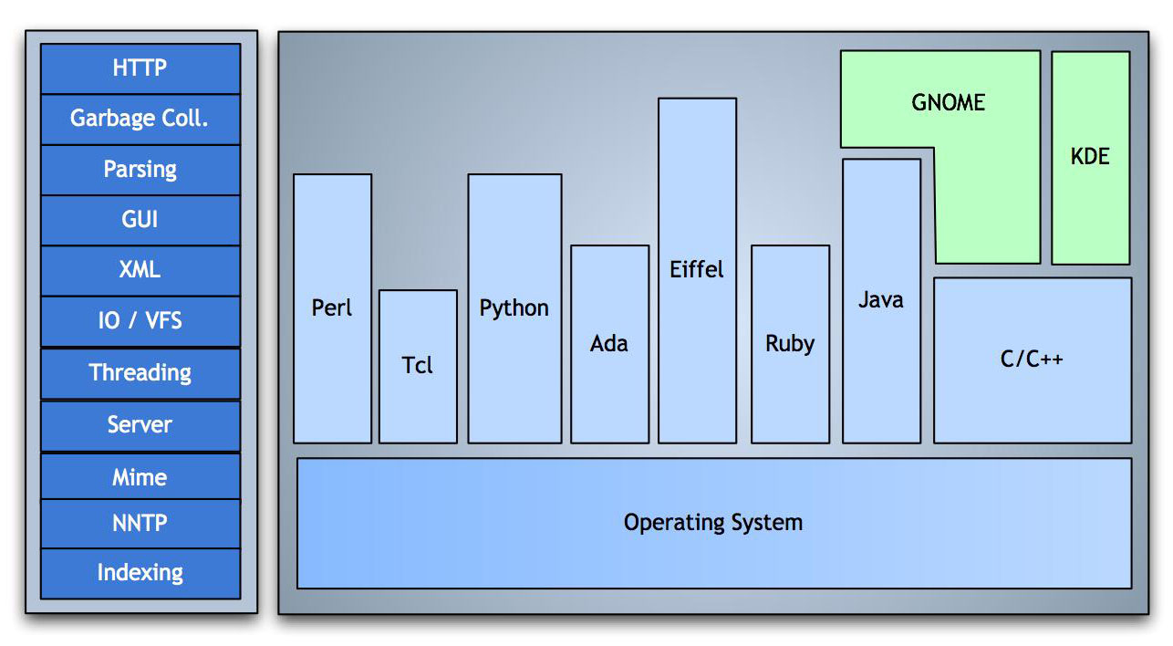
Motivações

Slide 36
Projeto Mono
Mono é uma implementação OpenSource do .NET
Permite a execução e desenvolvimento de software .Net em ambiente Não Windows.

Slide 37
Projeto GNOME
Iniciou em 1997
Objetivo era trazer o Linux para o desktop
A Ximian passou a desenvolver o “Evolution”
  É um Clone do OutLook
  17 desenvolvedores, 2 anos e meio, muito caro
Conclusão
  É preciso ferramentas melhores

Slide 38
Características do Mono
Completamente escrito em licenças LGPL e BSD
Integração completa com ambientes Linux e Windows
Diversos toolkits gráficos: GTK, QT, Coca, Wxwindows, Windows.Forms
Suporte completo a ASP.NET 1.0, 1.1
Suporte a Banco de Dados
Todas as ferramentas da plataforma são escritas em C#
Várias bibliotecas estendidas: Mozilla, OpenGL, Zip#, oog#

Slide 39
Projeto Mono é Lançado
Inicialmente
  5 engenheiros
  Foco em aplicações desktop
Necessidade da criação de uma comunidade
  Uso de licenças GPL,LGPL e MIT

Slide 40
O que é Projeto Mono
Iniciador: Miguel de Icaza é
O que é o padrão ISO/ECMA CLI
O que o .NET tem além do ISO/ECMA
O que o Mono tem além do ISO/ECMA + .NET

Slide 41
Iniciador Miguel de Icaza
Iniciou o projeto em julho de 2001
Objetivo de trazer para o desktop Linux a facilidade de desenvolvimento gerado pelo framework .Net
Miguel diz que o Mono é uma peça chave para o sucesso do desktop no Linux

Slide 42
Estado Atual
20 pessoas trabalhando na Novell
Outras empresas
  Mainsoft.
  Voelcker Informatik.
  Embedded system vendors.
Comunidade
  500 pessoas com conta no repositório de código fonte

Slide 43
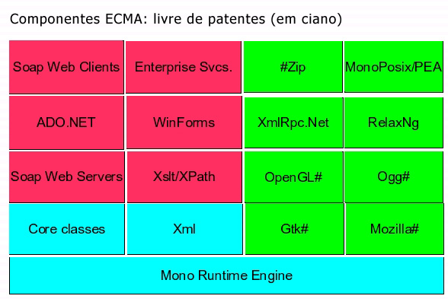
Componentes do Mono

Slide 44
Componentes do Mono
Código Gerenciado
  Zip#, OOg#
Código Não Gerenciado
  GTK#, Mozilla#, Qt#
Link de DLL e SO

Slide 45
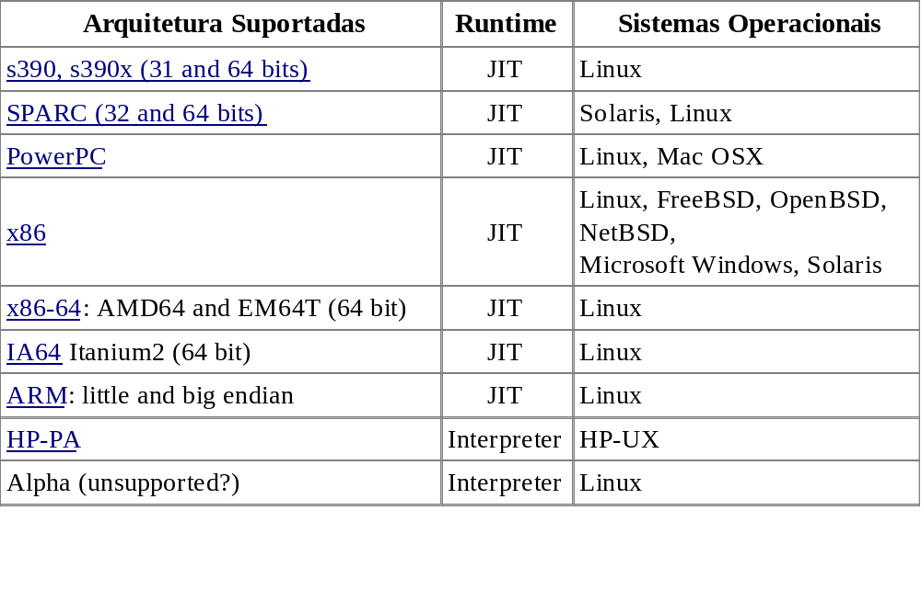
Plataformas Suportadas

Slide 46
Compiladores
O compilador C# (mcs) está bastante estável e eficiente. Ele próprio e toda a nossa biblioteca de classes e vários utilitários são compilados com ele.
Sua variante com suporte a “Generics” (gmcs), está disponível
O Assembler (ilasm) está em bom estado e sendo expandido para “Generics”.
O compilador VB.NET (mbas) ainda não está em qualidade de produção.
Existe uma nova implementacao do VB.NET gbmcs
O interpretador JScript.NET (janet) ainda está no meio do seu desenvolvimento.
IronPython (Implementação de Python para Mono)
Ruby Mono (Em estagio Beta)

Slide 47
Runtime
O runtime do Mono está funcional e tem possibilidade de executar programas através de:
  um compilador JIT (mono), com e sem otimizações
  um interpretador (mint)
Os programas podem ainda ser precompilados com um Ahead-of-Time Compiler (aot)

Slide 48
Bibliotecas de Classe
  Básico: ECMA CLI
    100% implementado
    Falta suporte a Profiles (subconjuntos)
  Compatilidade: .NET
    Compatibilidade com .NET 1.0, 1.1 e 2.0
    As duas maiores lacunas são
      WinForms (ainda em implementação 99% pronto)
      EnterpriseServices, Messaging (em fase de implementação)

Slide 49
Bibliotecas de Classe
Extendido:
  Bibliotecas Mono
    Diversas bibliotecas estáveis
      Mono.GetOptions
      Mono.Unix (Antiga Mono.Posix)
      Mono.Security
      Mono.Security.Tls
    Algumas em início de desenvolvimento
      Mono.Cairo (Renderização Gráfica)
      Mono.Directory.LDAP

Slide 50
Outros Projetos
Remoting.CORBA
  Implementação de CORBA/IIOP para .Net
    http://remoting-corba.sourceforge.net/
ICE
  Protocolo de comunicação da ZeroC
    http://www.zeroc.com/ice.html
IKVM
  Implementação da VM Java em .Net
    http://www.ikvm.net

Slide 51
Linguagens
Assembler IL
  Ilasm
    Sendo tocado pelo canadense Jackson Harper
IronPython
  http://ironpython.com
Ruby
  http://raa.ruby-lang.org/project/ruby-mono/
Outras
  Php#, Lisp#, etc

Slide 52
O Projeto Portable DotGNU

Slide 53
Projeto Portable DotGNU
Diferença Filosóficas
  Licenciamento GPL
Usa a infra-estrutura do projeto GNU
Não usa JIT(em desenvolvimento)
Ferramentas escritas em C++
Não tem apoio de empresa
Comunidade de desenvolvimento bem menor

Slide 54
Ferramentas de Desenvolvimento

Slide 55
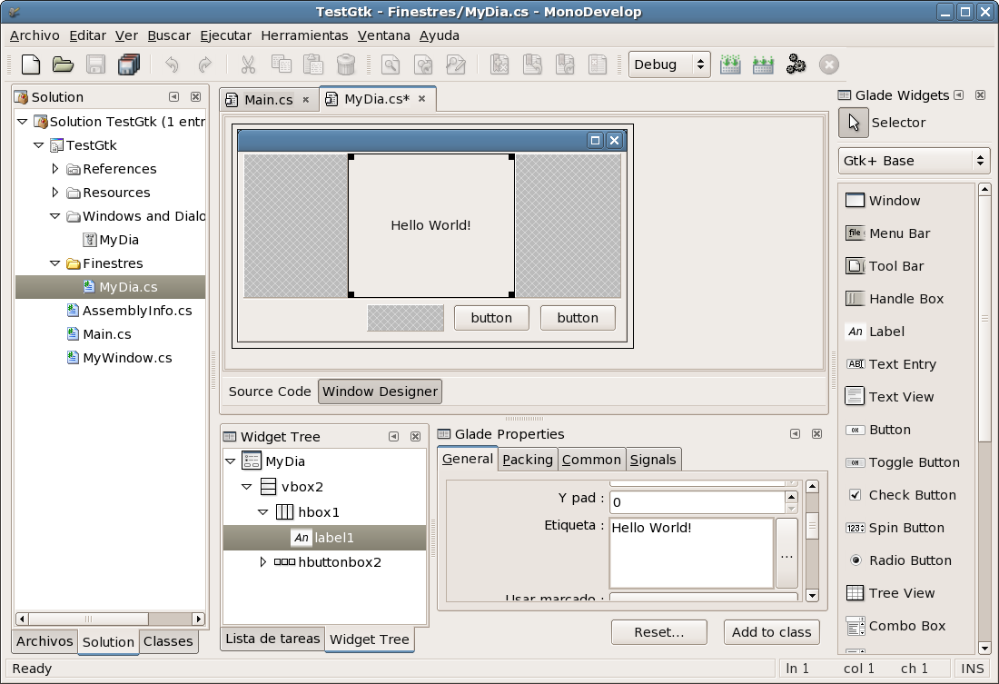
Monodevelop

Slide 56
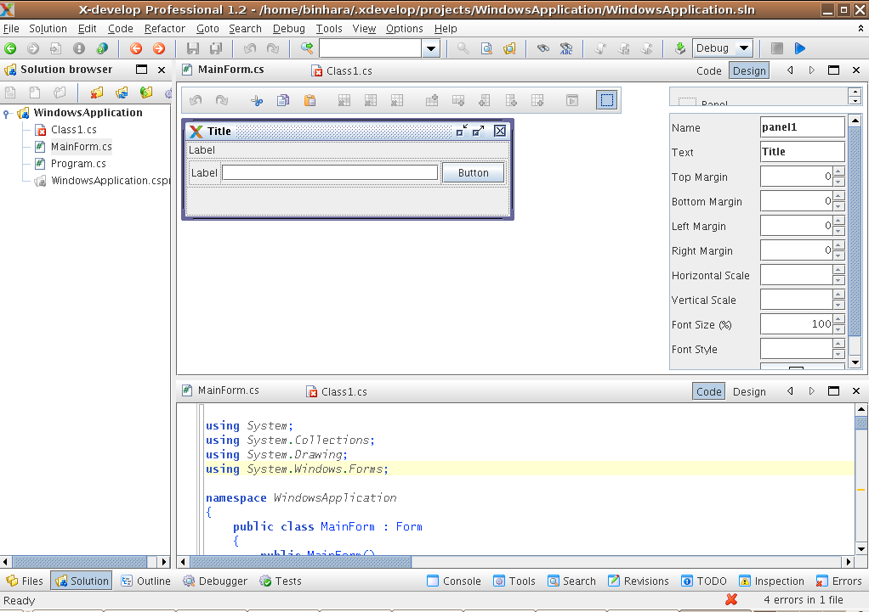
XDevelop

Slide 57
Portabilidade de Aplicação
Portando aplicação em Ambiente JAVA e .NET
Uso do MVC Jsenna
O Jsenna foi portado para Mono e .NET com o uso do IKVM

Slide 58
CASE: Solução Completa
JSenna
Controller
Definir Controles
3 XMLs
JSenna
Model
Definir Instruções SQLs
1 XML
JSenna
View
Definir Layouts
HTML/JavaScript

Slide 59
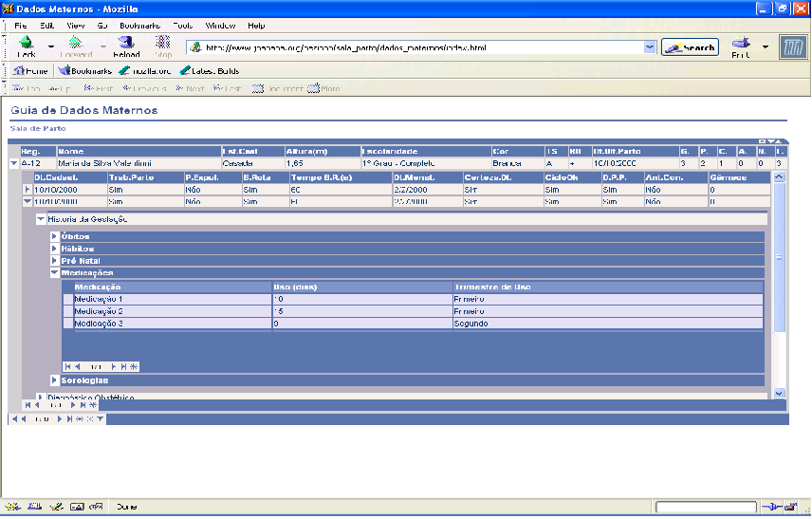
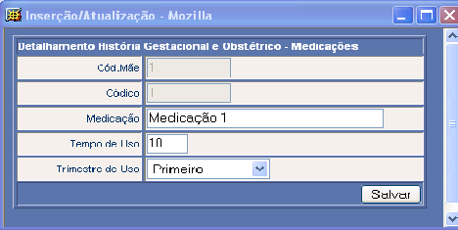
CASE: UFPR / JBANANA + Jolt + Venus

Slide 60
CASE: Nova Arquitetura JSenna
Refatoração em todo o Código do JSenna
Criação de
uma camada
de abstração
do Aplication
Server
Regras de Negócio - XML
Framework JSenna
Abstração Servidor Aplicações
Implementação em ASPX MONO
Implementação em J2EE Java

Slide 61
  Porte do Projeto JSenna para Mono
Refactoring JSenna, JBanana, Jolt
Frameworks Portados
  JBanana
  Jolt
  Venus
  Log4J
  Jasper
  JDBC
    PostgreSQL
    MySQL
Esforço Aproximado 800hs
É possível hoje
conectar no MySQL
usando JDBC no Mono e .NET!!!

Slide 62
Exemplos de Aplicações
Multiplataforma

Slide 63
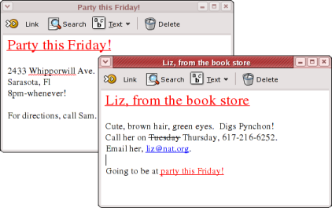
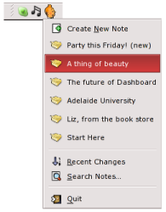
Outras aplicações usando Mono
Tomboy http://www.beatniksoftware.com/tomboy/
C# + GTK#: Anotações com links entre si e com outras aplicações

Slide 64
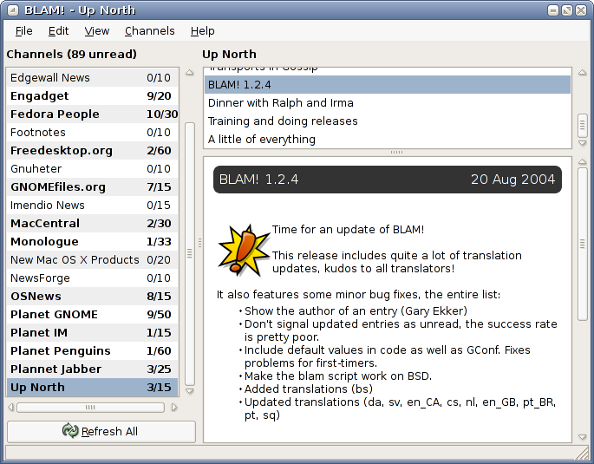
Outras aplicações usando Mono
Blam! http://www.imendio.com/archive/press/projects/blam/20041023-blam-1.6.0.html
C# + GTK# + Gecko#: Leitor RSS para Gnome

Slide 65
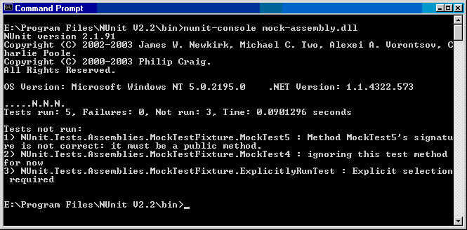
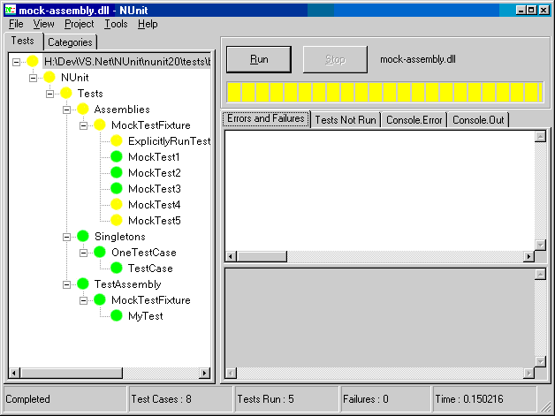
Outras aplicações usando Mono
http://www.nunit.org
Frame Work de teste automatizados

Slide 66
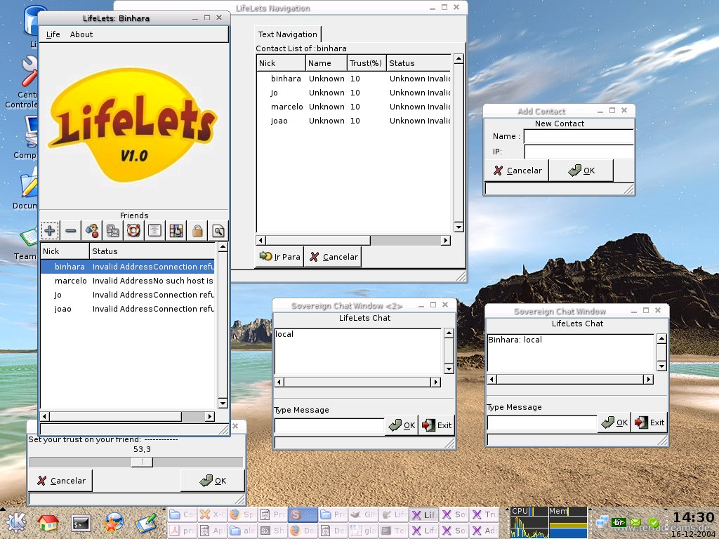
Outras aplicações usando Mono
Primeira aplicação soberana desenvolvida no mundo.
- Escrita C#
- Interface Console e GTK, futuramente windows.forms
- Usa prevalência de objetos
- Comunicação TCP/IP
- Sistema de Threads
Ainda esta em alpha

Slide 67
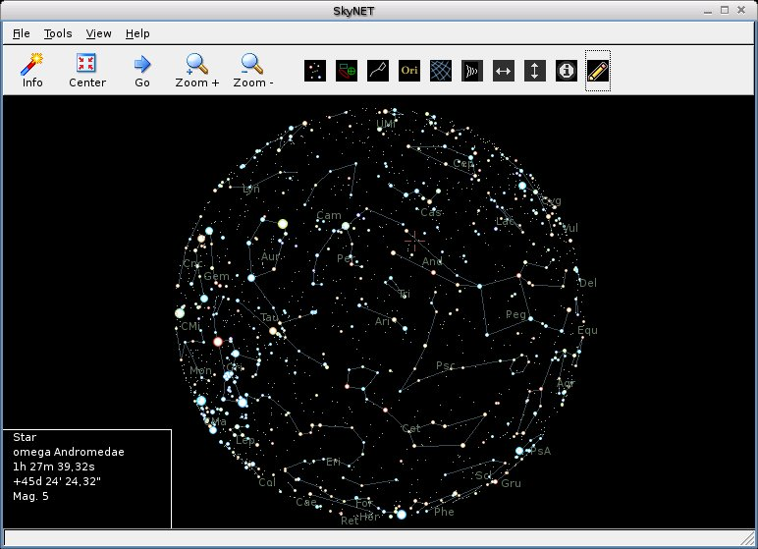
Outras aplicações usando Mono
SkyNet : Vizualizador do espaço, estrelas e constelações
C# + GTK#

Slide 68
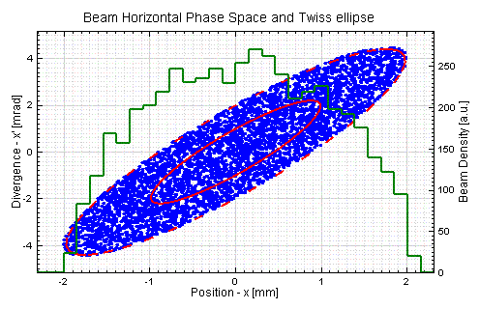
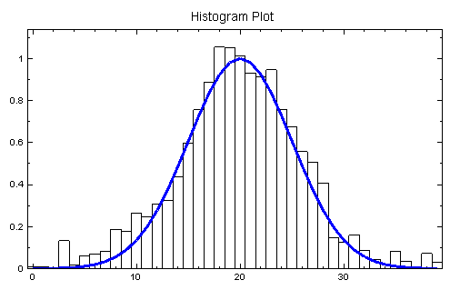
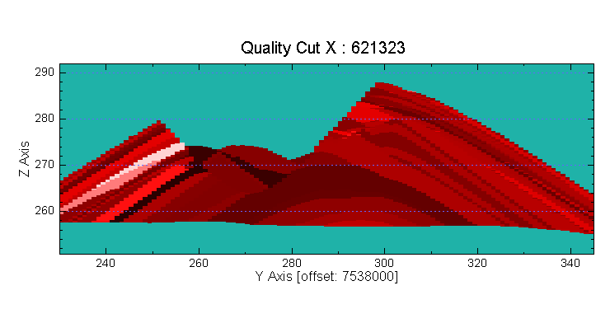
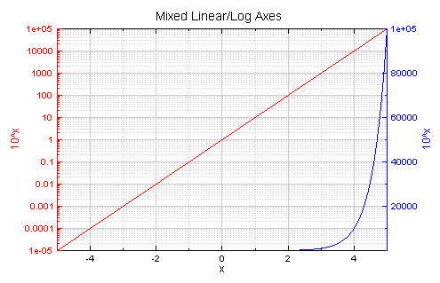
Outras aplicações usando Mono
Biblioteca livre para Gráficos em mono
http://netcontrols.org/nplot/

Slide 69
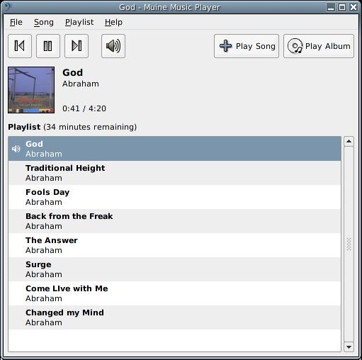
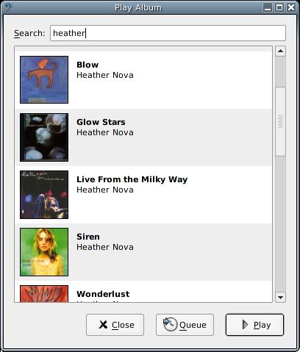
Outras aplicações usando Mono
http://muine.gooeylinux.org/

Slide 70
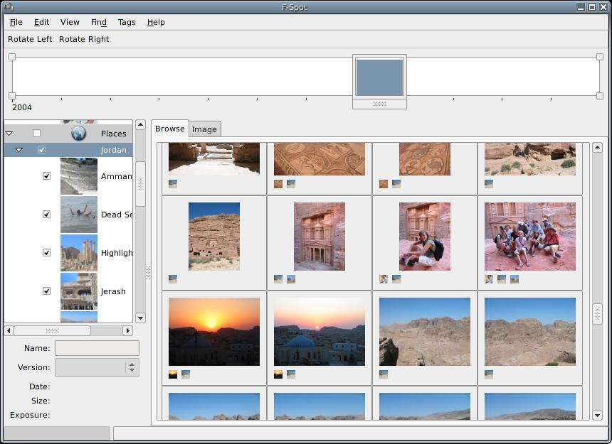
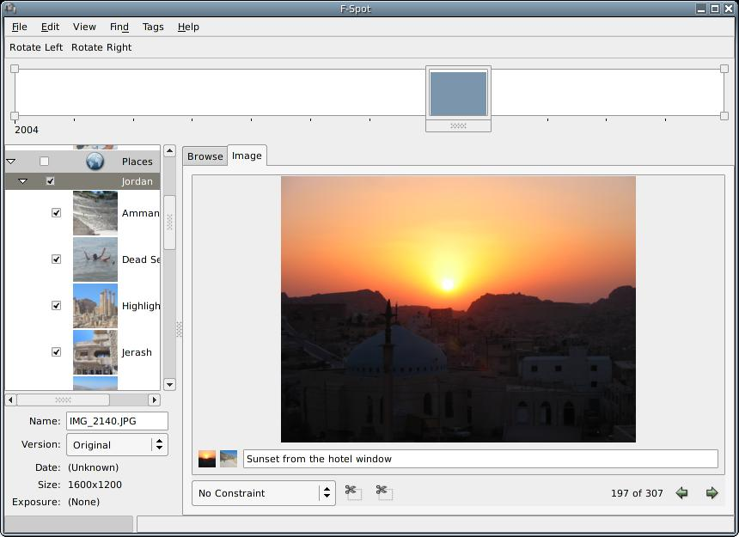
Outras aplicações usando Mono
http://www.gnome.org/projects/f-spot/

Slide 71
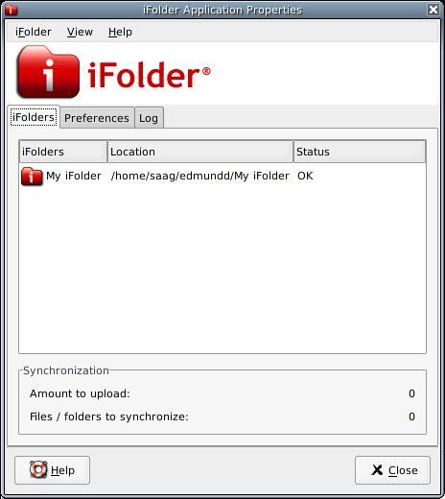
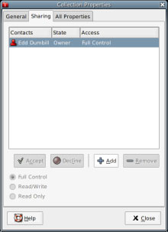
Outras aplicações usando Mono
http://forge.novell.com/modules/xfmod/project/?ifolder
Compartilhamento de arquivos
peer-to-peer

Slide 72
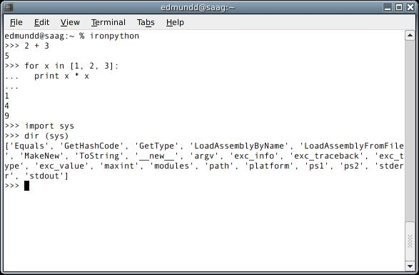
Outras aplicações usando Mono
IronPython.com

Slide 73
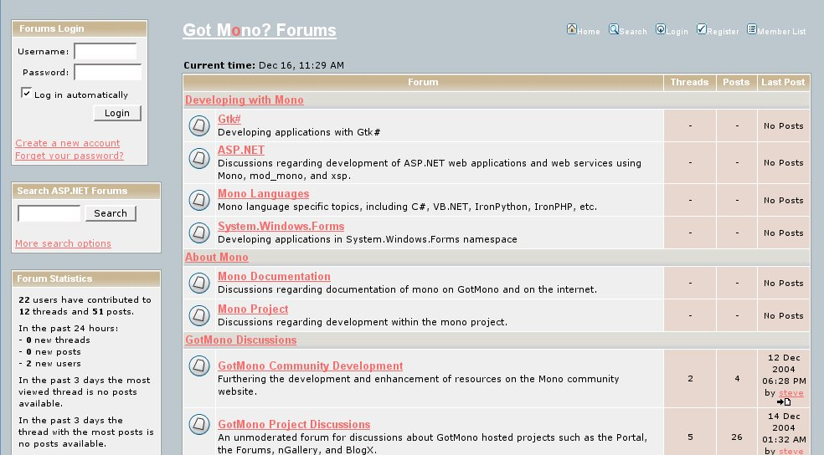
Outras aplicações usando Mono
http://forge.novell.com/modules/xfmod/project/?monoforums
http://forums.gotmono.net/AspNetForums/

Slide 74
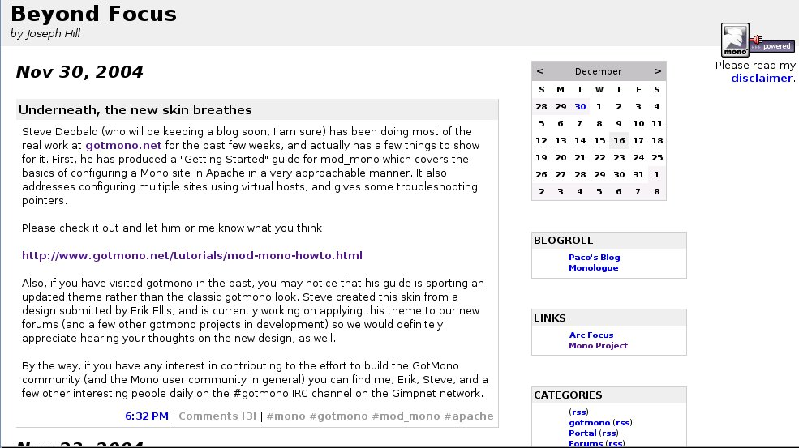
Outras aplicações usando Mono
http://www.beyondfocus.com/WeblogX

Slide 75
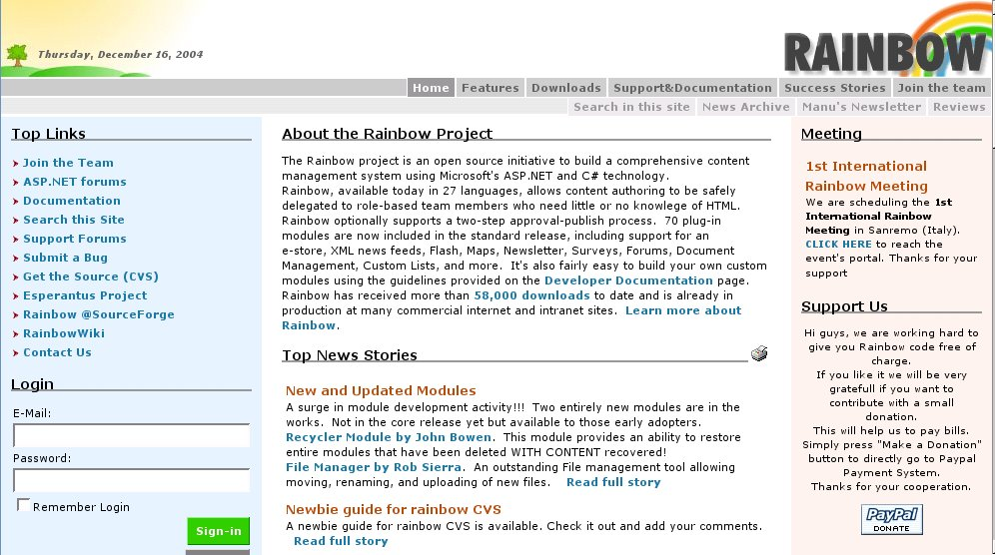

Outras aplicações usando Mono
http://www.rainbowportal.net

Slide 76
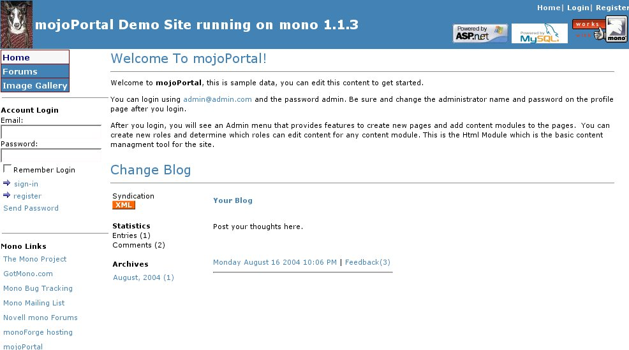
Outras aplicações usando Mono
http://mojoportal.monoforge.com/

Slide 77
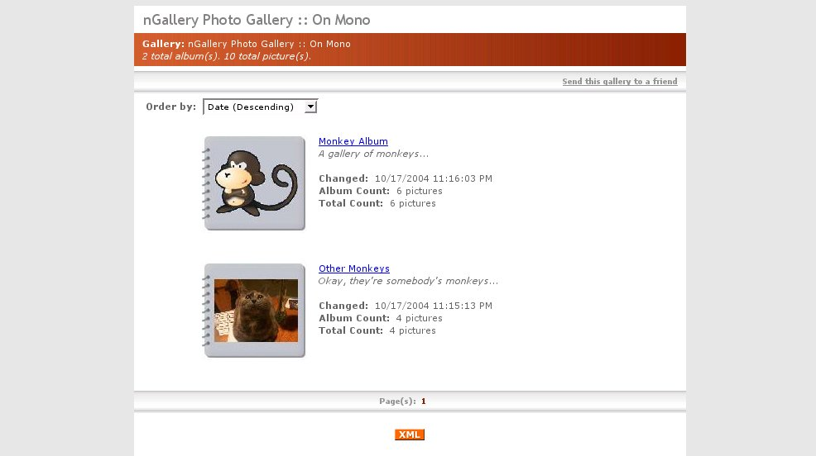
Outras aplicações usando Mono
http://ngallery.gotmono.net/nGallery/

Slide 78
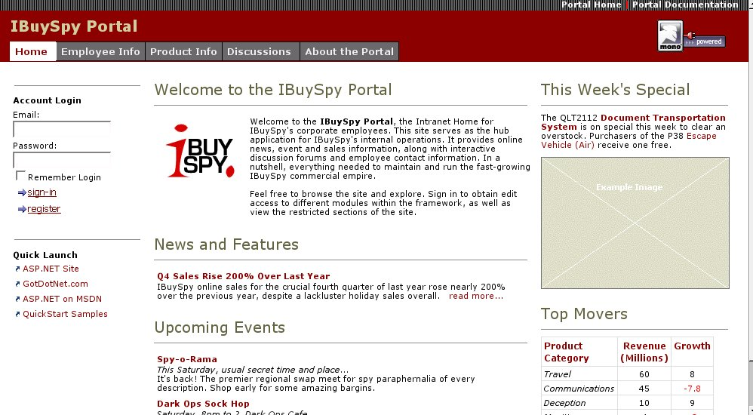
Outras aplicações usando Mono
http://portal.gotmono.net/PortalCS/DesktopDefault.aspx

Slide 79
Exemplo de Codificação

Slide 80
Atacando o processo
  Simplificando o deployment (em multiplataforma)
    Zip Install
      Baixe
      Descompacte
      Rode a primeira vez
      Está instalado
      Problemas: Zip install funciona por empacotar todas as dependências nas versões adequadas o que pode custar espaço em disco de bibliotecas instaladas múltiplas vezes.
      Alguma solução de compromisso onde grandes pacotes de alto reuso serem preinstalados e referenciados pode ser aceitável.

Slide 81
Exemplificando: Alô mundo!!!
$ cat alomundo-cs.cs alomundo-vb.vb alomundo-boo.boo
class AloMundo {
public static void Main(string[] args){
System.Console.WriteLine("Alô mundo!!! em C#");
}
}
Module AloMundo
Public Sub Main(args as string())
System.Console.WriteLine("Alô mundo!!! em MonoBASIC")
End Sub
End Module
print "Alô mundo!!! em Boo"
$ mcs /codepage:utf8 alomundo-cs.cs
$ mbas alomundo-vb.vb
$ booc alomundo-boo.boo
$ mono alomundo-cs.exe
Alô mundo!!! em C#
$ mono alomundo-vb.exe
Alô mundo!!! em MonoBASIC
$ mono alomundo-boo.exe
Alô mundo!!! em Boo
A linguagem Boo foi desenvolvida pelo Rodrigo 'Bamboo' Oliveira, para o ambiente CLI (Mono/.NET).
É similar ao Python mas com tipagem estática, o que lhe permite interagir mais facilmente com as outras linguagens CLI.
Ver http://boo.codehaus.org/

Slide 82
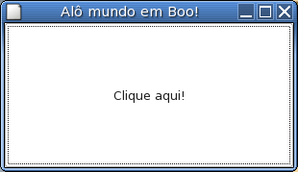
Alô mundo!!! (GTK#)
$ cat alomundo-gtk-boo.boo
import Gtk
Application.Init()
button = Button("Clique aqui!")
button.Clicked += { Application.Quit() }
window = Window("Alô mundo em Boo!",
DefaultWidth: 300,
DefaultHeight: 150)
window.Add(button)
window.DeleteEvent += { Application.Quit() }
window.ShowAll()
Application.Run()
$ booc `pkg-config --libs gtk-sharp` alomundo-gtk-boo.boo
$ mono alomundo-gtk-boo.exe

Slide 83
Cases de Sucesso

Slide 84
Aplicações Comerciais
Otee's Unity (http://www.otee.dk/). Unity é um editor de jogos em 3D cross.
Medsphere OpenVista (http://www.medsphere.com) é um sistema cross-platform, real-time, point-of-care, centrardo nas informações de pacientes para clínicas.
Vault (http://www.sourcegear.com/vault/index.html), da empresa SourceGear (http://www.sourcegear.com/) é um sistema para controle e versionamento de código fonte. Desenvolvido em Mono para rodar em sistemas Unix e Windows
Virtuoso Universal Server (http://virtuoso.openlinksw.com/), da OpenLink Software (http://www.openlinksw.com/), É um ambiente de hosting cross-platform para Mono/.NET/C#.

Slide 85
Aplicações Comerciais
Völcker usa Mono (http://www.novell.com/success/volcker.html), .NET e C# para recodificar o Active Entry (http://www.activeentry.com/) software roda em Linux, realizar controle logistico para instituições governamentais.
Winfessor SoapBox Framework Mono Edition (http://www.winfessor.com/portal/DesktopDefault.aspx?tabid=57) habilita desenvolvedores a construir soluções baseadsa em .NET apra Mensagens Instantâneas para em muitas platformsa suportadas pelo Mono.
Zamples (http://www.zamples.com) habilita desenvolvedores de software developers parenderem rapidamente uma nova lingaugem de programação e APIs (C# and VB.NET) pela execução online de exemplos de código usando Mono (http://zamples.com/news/mono.jsp).
GMOVIL (http://www.aspl.es/gmovil/us/index.html) é ima ferramenta completa para gerencias o processo de pontos de venda do Vodaphone.

Slide 86
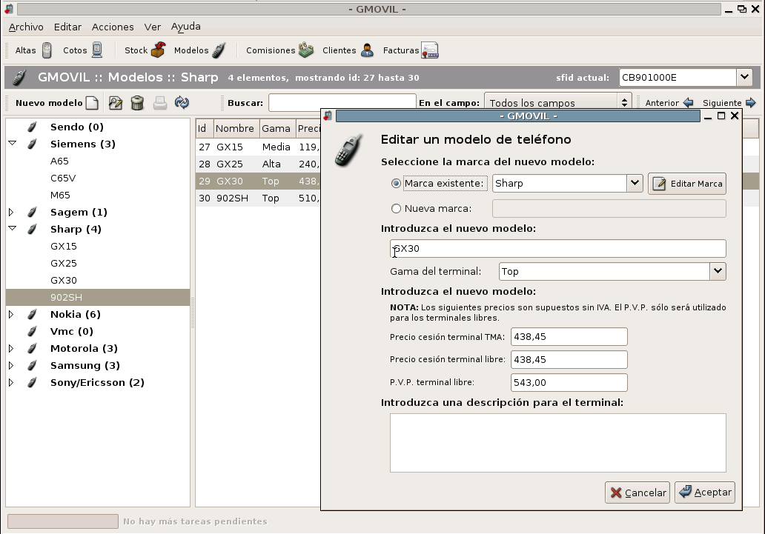
Gmovil - http://www.aspl.es/gmovil/us/index.html

Slide 87
Aplicações Comerciais
Novell ZENworks Linux Management (http://www.novell.com/products/zenworks/linuxmanagement/) e iFolder 3.0 (http://www.novell.com/products/ifolder/index.html) (No Linux e Mac OS X) foram construídos usando Mono.
DocManager (http://www.nbfactory.com/SolServizi/Software/NBFeMono/DocManager.html) da NBFactory (http://www.nbfactory.com) é um sistema de gerenciamento de documentos.
Ice (http://www.zeroc.com/ice.html) da ZeroC, Ice, é uma Engine de comunicação para Internet.
SwfDotNet (http://www.swfdotnet.com/) uma biblioteca para produzir flash movies.
imeem (http://www.imeem.com/) é um software para uma rede social that usa Mono em seus servidoresers e para os clientes Mac.

Slide 88
Aplicações Comerciais
http://www.novell.com/success/volcker.html
Software ActiveEntry
Software para provisão e gerenciamento usando pelo governo
Alemão
Foram migrados todos os servidores da cidade de
Munich para linux e portado as aplicações para Mono
"Mono is now a critical part of our cross-platform
development," said Matthias Bauer, head of development
for Völcker Informatik AG. "Using Mono was the only way
for us to leverage our existing software and give our
customers what they need on Linux."

Slide 89
Aplicações Comerciais
Tempo de desenvolvimento 9 meses
Mono com C#
A aplicação passou de 7 milhões de linhas para 2 milhões de linhas de código.
Foram instalados 350 novos servidores linux
Com a novas versao do ActiveEntry com Mono
Os servidores linux provêm provêm toda a administração da cidade Minich, gerenciando mais de 40.000PCs
São 150.000 usuários do sistema
Banco de dados Oracle

Slide 90
Companias Usando o Mono
Novell (www.novell.com)
Medsphere - http://medsphere.com/
Völcker Informatik (http://www.volcker.com):
Quantifi Solutions: (http://quantifisolutions.com)
Otee (http://www.otee.dk)
Versora (http://versora.com):
Fiducial (http://www.fiducial.fr/)
Neoware (http://neoware.com)
imeem (http://www.imeem.com/)

Slide 91
Comunidade Mono no Brasil
Projeto Mono Brasil: http://monobrasil.softwarelivre.org
  O projeto MonoBrasil está criando uma grande comunidade divulgando o projeto Mono, gerando informações e fomentando idéias nacionais para o projeto Mono.
  Também possui um canal no servidor de irc
    irc.gnome.org canal #mono-brasil
  Listas de discussão
    mono-br@psl-pr.softwarelivre.org

Slide 92
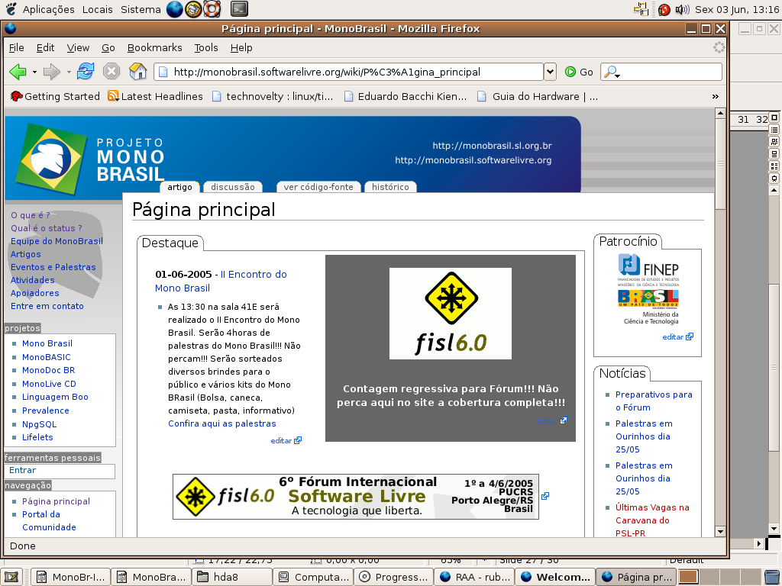
Números
25.000 acessos/mês
400 cadastrados
180 cadastros na lista
24 membros
10 projetos em andamento
25 Parceiros
25 Palestras pelo país
SP,RJ,PR,SC,RS,
DF,MA

Slide 93
OBRIGADO!!
Mensagem
“Ouse fazer e o poder lhe será dado.”
Alessandro Binhara
binhara@gmail.com

